Slide 1

大模型几何学基础
TG 大模型叁叁肆计划

Slide 2
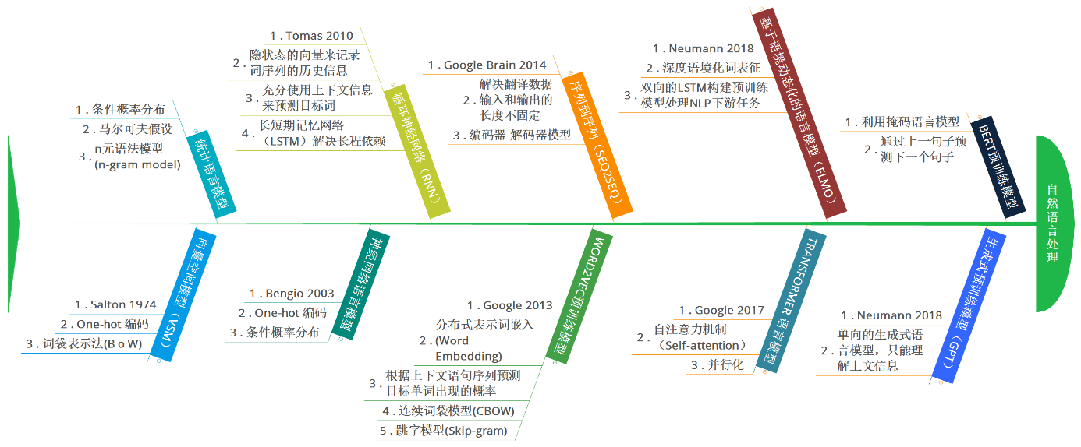
自然语言处理发展历程
、如何更好的描述高维空间中不同点之间的关系并以此反映他们真实所表达的实物之间的关系；
、如何设计一个模型结构，使用最少的空间自由度（参数量）尽可能表征更多的空间结构。

Slide 3
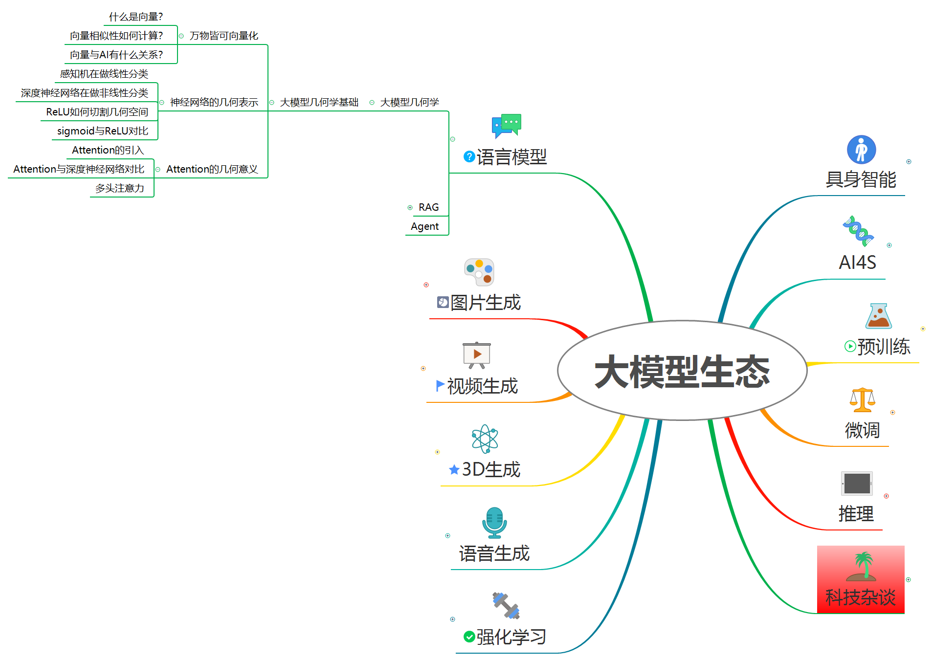
大模型叁叁肆计划

Slide 4
TG 大模型叁叁肆计划
大模型几何学基础
万物皆可向量化
什么是向量？
向量相似性如何计算？
向量与AI有什么关系？
1
神经网络的几何表示
线性变换
感知机
深度神经网络
激活函数
2
Attention的几何意义
Attention的引入
Attention与深度神经网络对比
多头注意力
3

Slide 5

万物皆可向量化

Slide 6
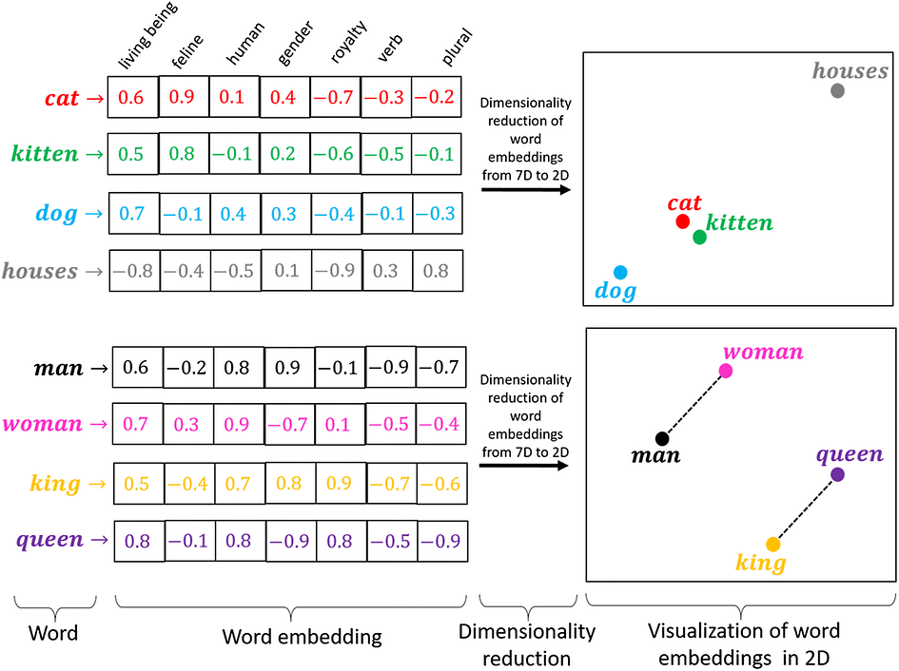

什么是向量？
连续的多个数字的组合
万物皆可向量化
只要维度足够，可以将不同物体区分开来
向量可表示为多维数学空间中的一个点
https://medium.com/@hari4om/word-embedding-d816f643140
TG 大模型叁叁肆计划
Notes:
首先什么是向量呢？生活中当我们想在人群中去找到一个特定的人的时候，我们往往会用它的特征去描述那个人，比如说嗯那个穿红衣服的那个戴眼镜的，还有那个个子很高的。通过这些描述，我们往往可以嗯找到那个特定的人，还有一个经典的盲人摸象的故事，如果我们只描述了一个物体的某个特征，往往不足以去找到这个物体，比如说对于大象来说可能摸到了耳朵，觉得嗯像一把蒲扇，摸到了鼻子会觉得像蛇，因为很多物体之间它也有一个相似性。所以盲人摸象这个寓言，最大的问题是用来描述物体的特征太少容易以偏概全，那么这也是嗯我们需要向量的一个重要原因，如果我们能够用多个维度去描述一个物体，比如说某种动物，它的耳朵大的像蒲扇，它的鼻子很长，然后他的腿很粗他的身体像一堵墙，那么这个时候我们应该就很容易判断出来它是大象。

Slide 7
向量相似性如何计算？
向量相似性计算的四种方法
余弦相似性
点积
欧式距离L2
点积+Normalization
TG 大模型叁叁肆计划

Slide 8
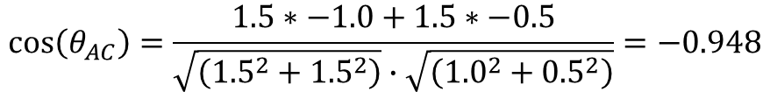
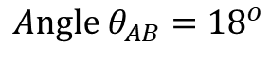
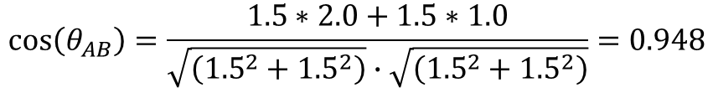
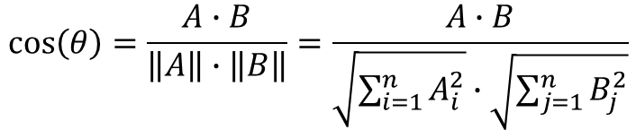
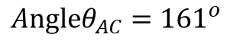
相似性如何计算？
(1) 余弦相似性
$$cos\left(θ\right)=\frac{A∙B}{\left\|A\right\|∙\left\|B\right\|}=\frac{A∙B}{\sqrt{\sum_{i=1}^{n}{A_{i}^{2}}}∙\sqrt{\sum_{j=1}^{n}{B_{j}^{2}}}}$$
向量A与向量B的相似性
$$cos\left(θ_{AB}\right)=\frac{1.5∗2.0+1.5∗1.0}{\sqrt{\left({1.5}^{2}+{1.5}^{2}\right)}∙\sqrt{\left({1.5}^{2}+{1.5}^{2}\right)}}=0.948$$
$$Angle θ_{AB}={18}^{o}$$
向量A与向量C的相似性
$$cos\left(θ_{AC}\right)=\frac{1.5∗−1.0+1.5∗−0.5}{\sqrt{\left({1.5}^{2}+{1.5}^{2}\right)}∙\sqrt{\left({1.0}^{2}+{0.5}^{2}\right)}}=−0.948$$
$$Angleθ_{AC}={161}^{o}$$
余弦相似性存在什么问题？

Slide 9
相似性如何计算？
(1) 余弦相似性
$$cos\left(θ\right)=\frac{A∙B}{\left\|A\right\|∙\left\|B\right\|}=\frac{A∙B}{\sqrt{\sum_{i=1}^{n}{A_{i}^{2}}}∙\sqrt{\sum_{j=1}^{n}{B_{j}^{2}}}}$$
向量A与向量B的相似性和向量A与向量$B′$的相似性一致，似乎不合理
需要考虑向量自身长度的影响

Slide 10
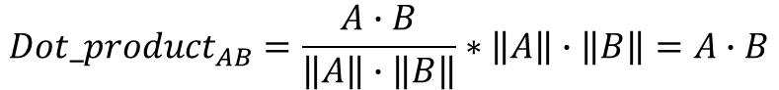
相似性如何计算？
(2) 点积
$$cos\left(θ\right)=\frac{A∙B}{\left\|A\right\|∙\left\|B\right\|}=\frac{A∙B}{\sqrt{\sum_{i=1}^{n}{A_{i}^{2}}}∙\sqrt{\sum_{j=1}^{n}{B_{j}^{2}}}}$$
向量A与向量B的相似性和向量A与向量$B′$的相似性一致，似乎不合理
需要考虑向量自身长度的影响
$${Dot_product}_{AB}=\frac{A∙B}{\left\|A\right\|∙\left\|B\right\|}∗\left\|A\right\|∙\left\|B\right\|=A∙B$$
点积也能一定程度上反应相似性
$${Dot_product}_{AB}=1.5∗2.0+1.5∗1.0=4.5$$
$${Dot_product}_{AC}=1.5∗−1.0+1.5∗−0.5=−2.25$$
$${Dot_product}_{AB′}=1.5∗0.5+1.5∗0.5=1.5$$
点积存在什么问题？

Slide 11
相似性如何计算？
(2) 点积
$${Dot_product}_{AB}=A∙B=cos\left(θ\right)∗\left\|A\right\|∙\left\|B\right\|$$
向量A与向量B的相似性和向量$A′$与向量$B′$的相似性差别很大，似乎不合理
需要消除向量自身长度与原点距离的影响

Slide 12
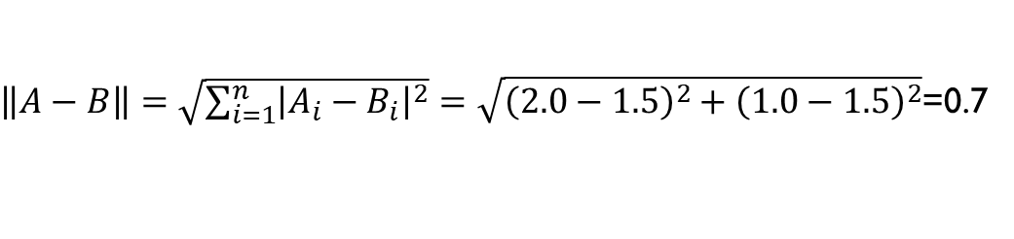
相似性如何计算？
(3) 欧式距离L2
$${Dot_product}_{AB}=A∙B=cos\left(θ\right)∗\left\|A\right\|∙\left\|B\right\|$$
向量A与向量B的相似性和向量$A′$与向量$B′$的相似性差别很大，似乎不合理
需要消除向量自身长度与原点距离的影响
$\left\|A−B\right\|=\sqrt{\sum_{i=1}^{n}{{\left|A_{i}−B_{i}\right|}^{2}}}=\sqrt{{\left(2.0−1.5\right)}^{2}+{\left(1.0−1.5\right)}^{2}}$=0.7
欧式距离彻底丧失了全局关系
成年人的世界是全都要

Slide 13
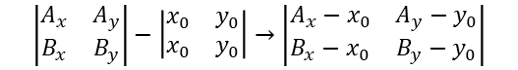
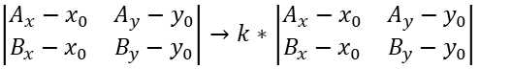
相似性如何计算？
(4) 点积+Normalization
$$\left|\begin{matrix}A_{x} & A_{y} \\ B_{x} & B_{y}\end{matrix}\right|−\left|\begin{matrix}x_{0} & y_{0} \\ x_{0} & y_{0}\end{matrix}\right|→\left|\begin{matrix}A_{x}−x_{0} & A_{y}−y_{0} \\ B_{x}−x_{0} & B_{y}−y_{0}\end{matrix}\right|$$
$\left|\begin{matrix}A_{x}−x_{0} & A_{y}−y_{0} \\ B_{x}−x_{0} & B_{y}−y_{0}\end{matrix}\right|$ $→k∗$ $\left|\begin{matrix}A_{x}−x_{0} & A_{y}−y_{0} \\ B_{x}−x_{0} & B_{y}−y_{0}\end{matrix}\right|$
AI中有大量的计算即在做归一化

Slide 14
向量与AI有什么关系？
模型输入
文本向量
语音向量
图像向量
一个文字可以表示为向量，一部分图像、一段语音都可以表示为向量
大模型的输入往往是表示文字、图像、语音等的向量
模型内部也有大量向量与向量的转换

Slide 15
整体回顾
（1）向量
描述物体特征的多个数字的组合；
形成空间中的一个点。
（2）相似性如何计算
余弦相似性；
点积；
欧式距离L2；
点积+L2正则化。
（3）向量与AI的关系
模型大部分时间在做向量的转换。

Slide 16
神经网络的几何表示

Slide 17
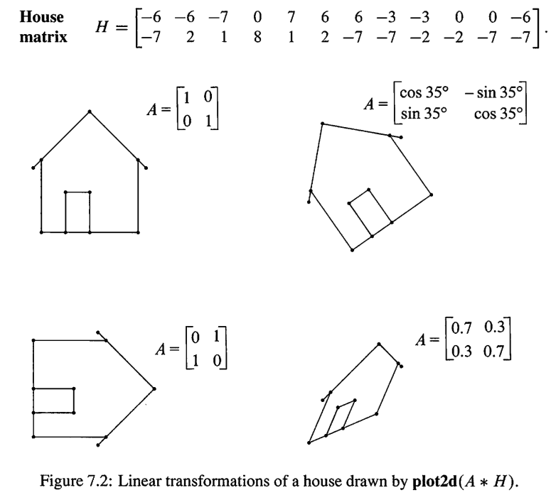
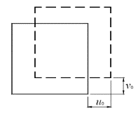
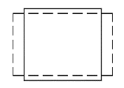
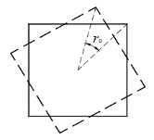
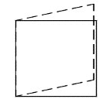
神经网络的几何表示
线性变换
线性变换：
线性变换可分为平动、转动、法向应变与切向应变
向量乘以矩阵计算即在做空间中的线性变换
平移
缩放
旋转
剪切
反射
Notes:
多个向量一起组成矩阵，矩阵可以用来表示一些复杂的形状。矩阵与矩阵相乘讲使得这些复杂的形状在空间中作线性变换，所谓的线性变换可以理解为它保持了原图形的线性结构，即直线变换后仍然是直线，平行线变换后仍然是平行线。

Slide 18
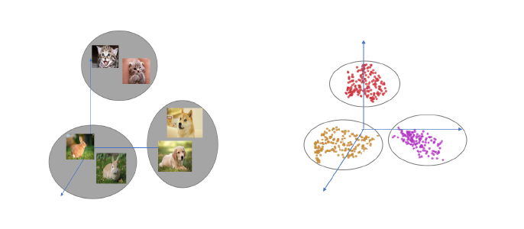
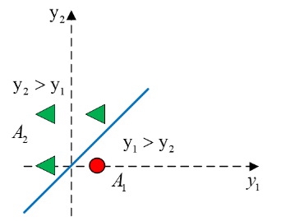
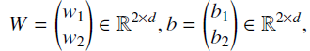
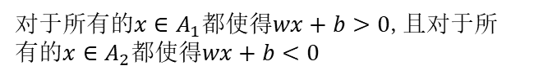
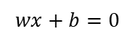
神经网络的几何表示
感知机
线性可分二分类：
存在超平面：
$$wx+b=0$$
对于所有的$x∈A_{1}都$使得$wx+b>0$,且对于所有的$x∈A_{2}都$使得$wx+b<0$
存在下面向量空间：
使得，对任意$1≤i≤2 \left(j≠i\right)$：

Slide 19
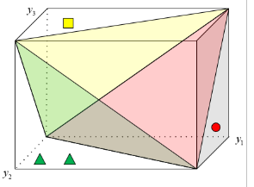
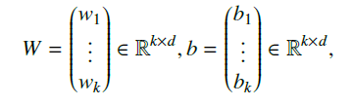
神经网络的几何表示
感知机
线性可分多分类：
假定向量空间可以被分为k个不想交的集合：
存在下面向量空间：
使得，对任意$1≤i≤k \left(j≠i\right)$：

Slide 20
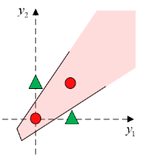
神经网络的几何表示
多层感知机
非线性可分可使用多层感知机：
通过两层神经网络，对空间做多次分割可完成这种非线性分类
中间层需要能对超平面两侧加以区分，因此会加上激活函数，使一个平面能区分它的两个半平面
(a)
(b)
(c)

Slide 21
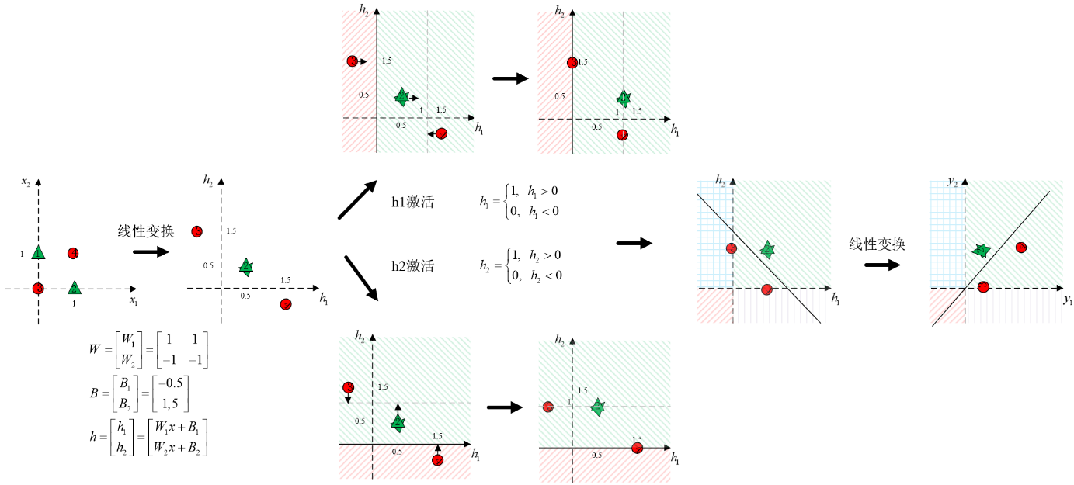
神经网络的几何表示
多层感知机

Slide 22
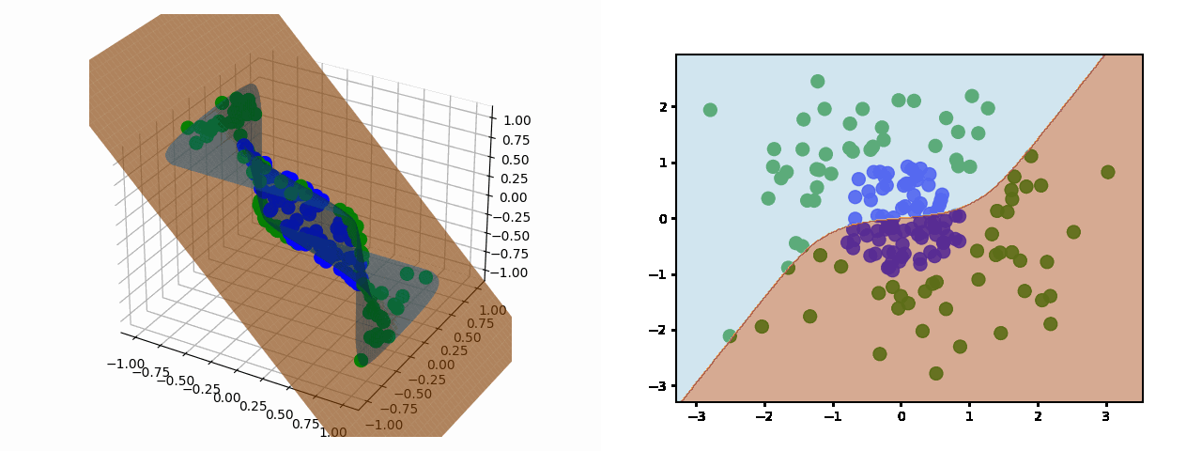
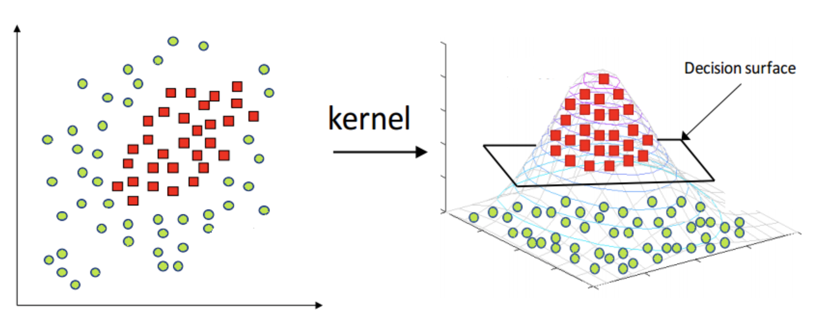
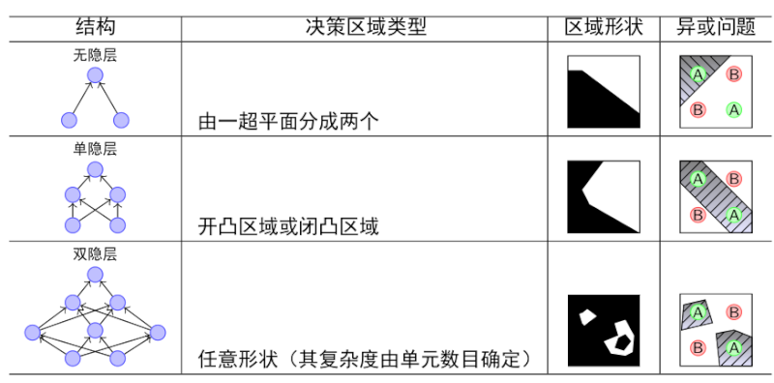
神经网络的几何表示
深度神经网络
神经网络：
第一个隐藏层中的特征是通过激活输入的仿射函数来创建的
激活与不激活实现了对分割后空间的选择
下一个隐藏层中的特征是通过进一步拉伸、移位和变换在前一层提取的特征来创建的
前一个特征形成的空间被激活函数不断分割成不同的部分，每部分进行不同的拉伸、移位和变换
最后一层将 Y 建模为线性可分的集合

Slide 23
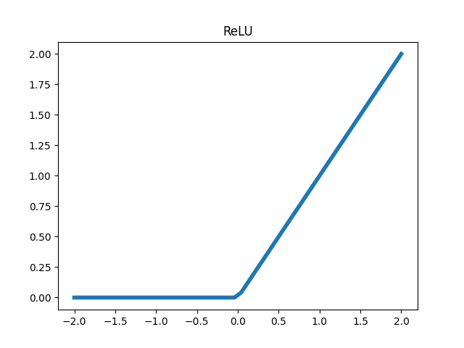
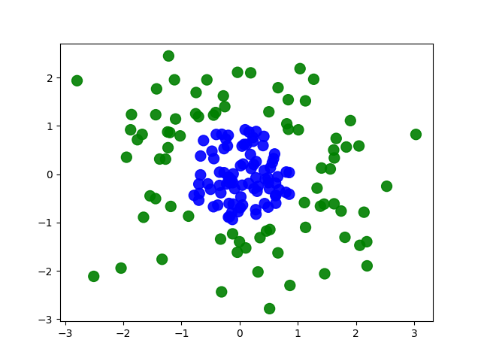
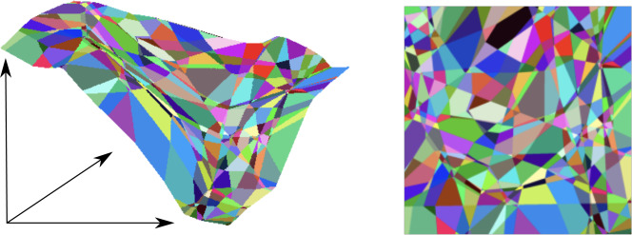
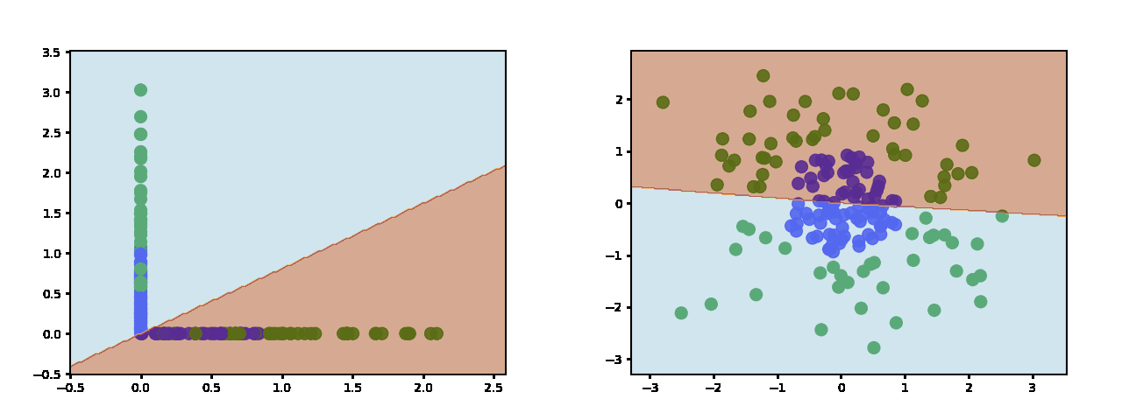
神经网络的几何表示
激活函数-ReLU
ReLU(x) = max(0, x)
如果我们只使用 2 个隐藏神经元和一个用ReLU激活的隐藏层：
查看学习到的特征（左侧），大多数情况下，当一个隐藏神经元被激活时，另一个隐藏神经元为 0
查看数据（右侧），我们似乎至少需要 5 或 6 块来估计此决策边界
使用 3 个隐藏神经元应该能为我们的任务提供足够的线性片段

Slide 24
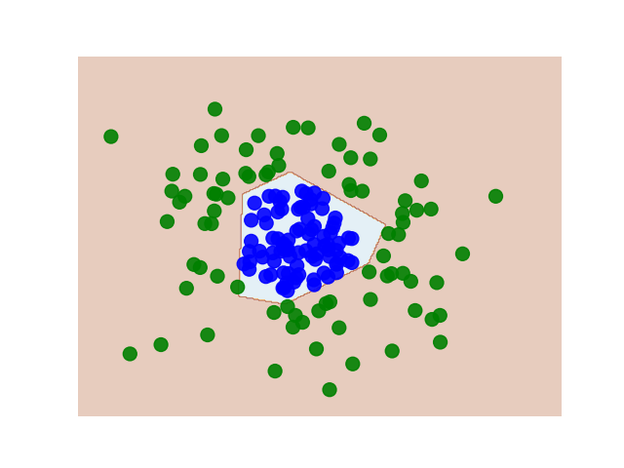
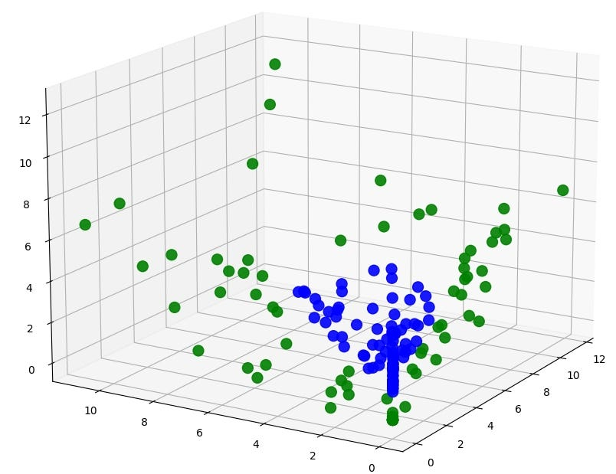
神经网络的几何表示
激活函数-ReLU
ReLU(x) = max(0, x)
如果我们只使用 2 个隐藏神经元和一个用ReLU激活的隐藏层：
查看学习到的特征（左侧），大多数情况下，当一个隐藏神经元被激活时，另一个隐藏神经元为 0
查看数据（右侧），我们似乎至少需要 5 或 6 块来估计此决策边界
使用 3 个隐藏神经元应该能为我们的任务提供足够的线性片段
一个正方体被一个平面所分割，分割面最多能形成几变形？

Slide 25


神经网络的几何表示
激活函数-ReLU
增加隐藏神经元的数量
10 个神经元
100 个神经元

Slide 26
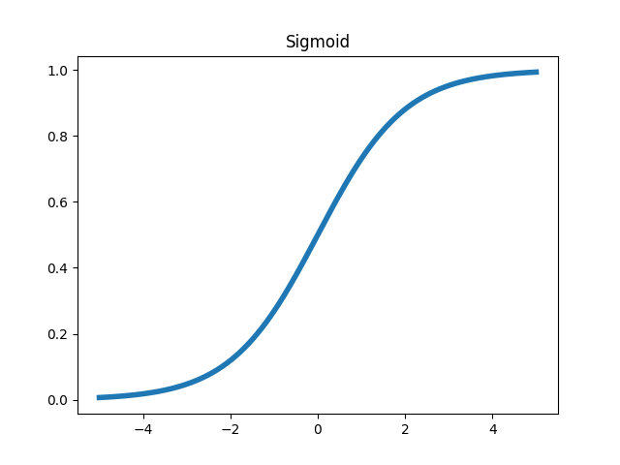
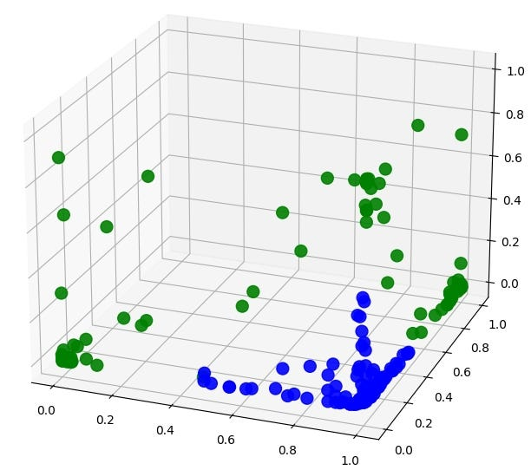
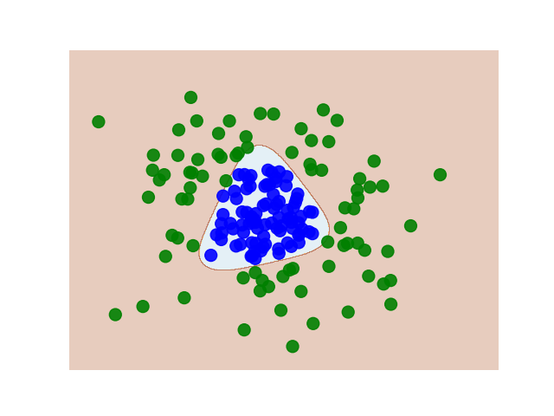
神经网络的几何表示
激活函数-sigmoid
用ReLU激活的隐藏层
用sigmoid激活的隐藏层

Slide 27
整体回顾
（1）感知机
单层感知机在做线性可分数据集的分类；
多层感知机在做非线性可分数据集的分类。
（2）深度神经网络
不同的特征层在高维空间中做块体的拉伸、移位和变换；
每一层的激活会对初始输入空间不断进行切片
形成复杂的分割线（超平面）拟合出曲线；
神经网络越宽，神经元越多，能形成更多的分割线（超平面） ；
通过多个特征层的拉伸、移位和变换，最后一层实现线性可分。
（3）激活函数
sigmoid相比relu函数数值变化相对平缓，
因而形成的超平面之间的夹角会有平滑的过渡。

Slide 28
参考资料
https://www.quora.com/How-can-a-deep-neural-network-with-ReLU-activations-in-its-hidden-layers-approximate-any-function-A-ReLU-is-linear-if-input-is-greater-than-0-or-else-its-output-is-0-So-isnt-it-just-a-linear-activation-or-simply-shut-off
https://medium.com/@gallettilance/tuning-neural-networks-part-i-normalize-your-data-6821a28b2cd8
https://medium.com/@gallettilance/tuning-neural-networks-part-ii-considerations-for-initialization-4f82e525da69
https://medium.com/@gallettilance/tuning-neural-networks-part-iii-43dfd0c8600f

Slide 29
Attention的几何意义

Slide 30
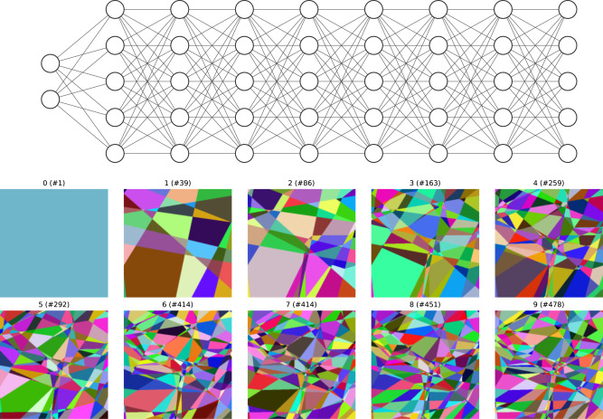
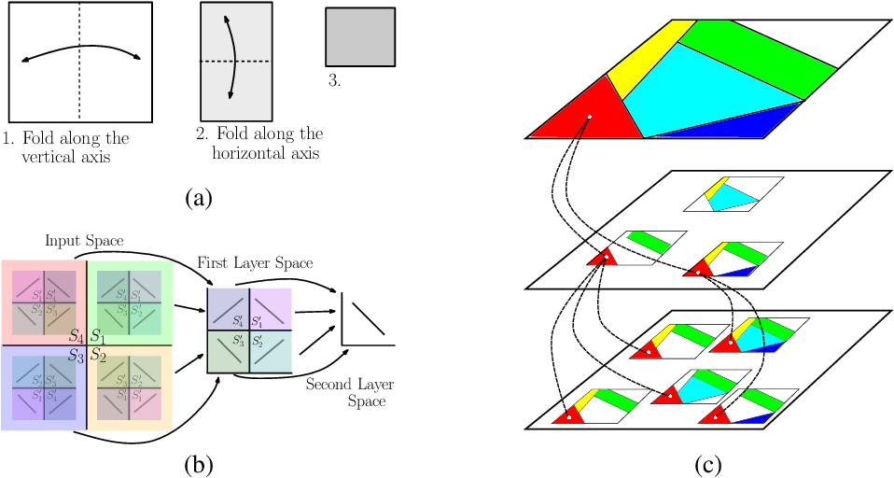
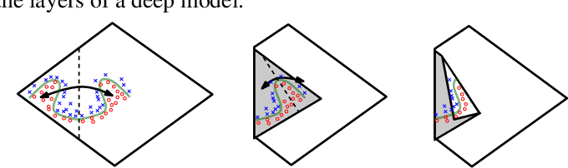

Attention的几何意义
深度神经网络DNN
原始的解空间被分割的越来越小，多边形的分割线可以实现复杂的非线性分类
每一层特征层是通过前一层在空间中拉伸、移位和变换得到的
真实的语义空间的分类往往十分复杂，甚至需要空间的折叠，二维里离得很远，而三维中离得很近
一味增大解空间会使得寻找最佳超平面的过程很难收敛
是否有更简单的方法？
On the number of regions of piecewise linear neural networks
On the Number of Linear Regions of Deep Neural Networks

Slide 31
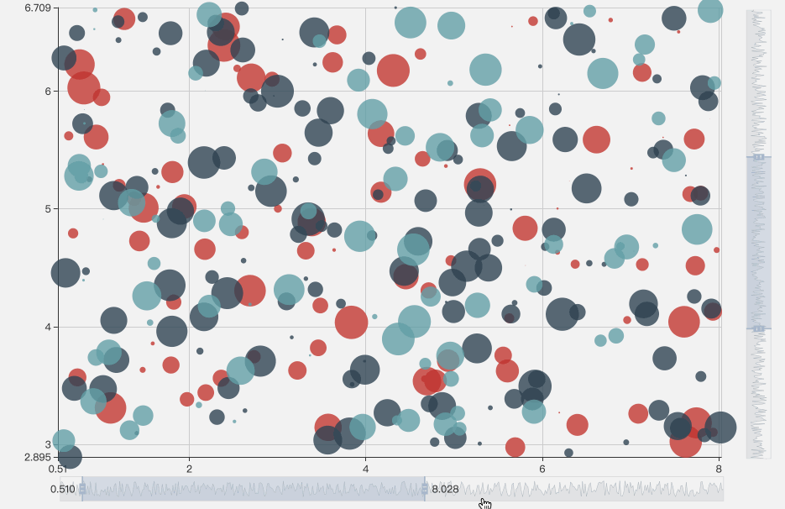
Attention的几何意义
Attention 非连续分类
非连续分类可用Attention：
除了通过切割原空间的方式之外，还可以通过移动原空间中的数据来实现分类
NLP中，相同的语义可以通过不同的语言（如英语和中文）或同种语言不同文字来表达

Slide 32
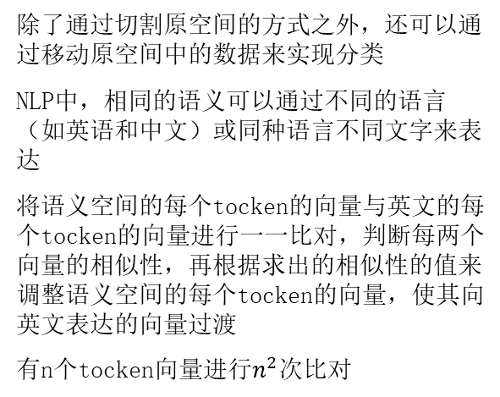
Attention的几何意义
特征提取
非连续分类可用Attention：
除了通过切割原空间的方式之外，还可以通过移动原空间中的数据来实现分类
NLP中，相同的语义可以通过不同的语言（如英语和中文）或同种语言不同文字来表达
将语义空间的每个tocken的向量与英文的每个tocken的向量进行一一比对，判断每两个向量的相似性，再根据求出的相似性的值来调整语义空间的每个tocken的向量，使其向英文表达的向量过渡
有n个tocken向量进行$n^{2}次$比对

Slide 33
Attention的几何意义
Attention与MLP对比

Slide 34
Attention的几何意义
Attention与MLP对比

Slide 35
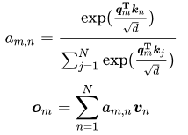
Attention的几何意义
Attention与MLP对比
（1）先计算每个中文字与英文单词之间的相似性，即在确定每个英文单词时，每个中文字起的作用
（2） Q*K矩阵描述了中文句子中各个单词的重要性之后进行归一化，即整个中文句子确定某个英文单词的作用为1时，中文句子中每个中文字所起作用的占比
（3）输出每个英文单词特征向量融合了整个中文句子的特征

Slide 36
多头的几何意义

Slide 37
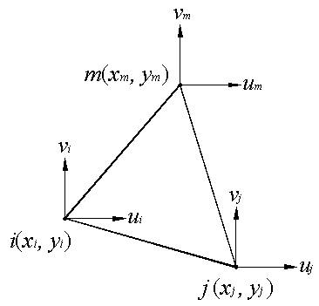
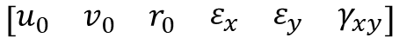
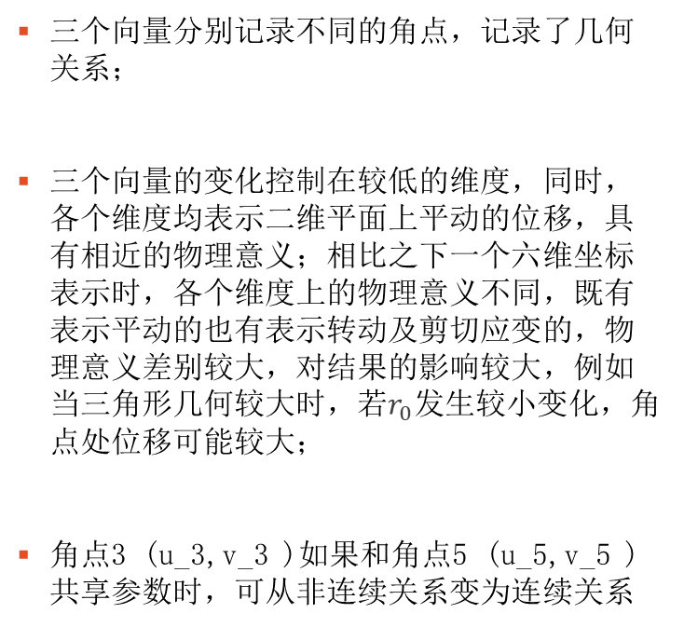
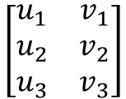
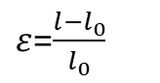
多头的几何意义
几何变形的表征
3
3
(5)
5
三个向量分别记录不同的角点，记录了几何关系；
三个向量的变化控制在较低的维度，同时，各个维度均表示二维平面上平动的位移，具有相近的物理意义；相比之下一个六维坐标表示时，各个维度上的物理意义不同，既有表示平动的也有表示转动及剪切应变的，物理意义差别较大，对结果的影响较大，例如当三角形几何较大时，若$r_{0}$发生较小变化，角点处位移可能较大；
角点3 (u_3,v_3 )如果和角点5 (u_5,v_5 )共享参数时，可从非连续关系变为连续关系
(u_{3,}v₃)
(u_{5,}v₅)
块体 i
块体 j
块体 i
块体 j
o
o
1
形心 i
形心 j
4
1
(6)
4
2
6
(u_{1,}v₁)
2
(u_{4,}v₄)
(u_{2,}v₂)
(u_{6,}v₆)
平动
转动
法向应变
切向应变
head₁
$$\left[\begin{matrix}u_{1} & v_{1} \\ u_{2} & v_{2} \\ u_{3} & v_{3}\end{matrix}\right]$$
$$\left[\begin{matrix}\begin{matrix}u_{0} & v_{0} & r_{0}\end{matrix} & \begin{matrix}ε_{x} & ε_{y} & γ_{xy}\end{matrix}\end{matrix}\right]$$
head₂
$ε$=$\frac{l−l_{0}}{l_{0}}$
head₃

Slide 38
多头的几何意义
MultiHead 计算方法
q、k、v如何计算？
（1）每个词先用一个768维度的向量代表
（2）然后被映射为3个768维度的向量q、k、v
用q和k来计算相似性，改变v以形成新的向量表示
https://ai.stackexchange.com/questions/35548/when-exactly-does-the-split-into-different-heads-in-multi-head-attention-occur

Slide 39
多头的几何意义
MultiHead 优势
多头即用多个低维的向量来代替一个高维向量，多个低维的向量可以表征不同的特征。
多个向量的变化控制在较低的维度，各个维度表征的特征差异控制在相对较小的范围，使训练过程收敛较快。大模型实际训练过程中会使不同维度学习不同频率的特征，不同维度对空间变形的影响可能不在一个层面也不在一个数量级，这一点会在后面介绍。
多头采用多个低维向量表征文本特征，头与头之间既可以是连续关系，也可以是非连续关系，可以实现特征融合与分离。
https://ai.stackexchange.com/questions/35548/when-exactly-does-the-split-into-different-heads-in-multi-head-attention-occur

Slide 40
两个动机
（1）如何更好的计算向量之间的相似性
（2）如何更好的使样本在空间中变形最后实现线性可分

Slide 41
整体回顾
（1）深度神经网络DNN
理论上讲只需要神经网络足够宽足够深，可实现任意分类；
神经网络太大时，效率较低。
（2）Attention
在之前的连续分类、非连续分类方法基础上实现了非连续分类；
将表示文本的向量在空间中两两比对相似性，在空间中移动，
使最后的向量更容易分类；
多头即用多个低维的向量来代替一个高维向量，使搜索过程更稳定；
（3）分组查询注意力（GQA）
牺牲相似性计算的精度换取计算效率并减少存储需求。

Slide 42
参考资料
On the number of regions of piecewise linear neural networks
On the Number of Linear Regions of Deep Neural Networks
TROPEX: AN ALGORITHM FOR EXTRACTING LINEAR TERMS IN DEEP NEURAL NETWORKS
https://ai.stackexchange.com/questions/35548/when-exactly-does-the-split-into-different-heads-in-multi-head-attention-occur

Slide 43

谢谢！
Q & A

